Slide 1
Středověká legenda
    Vznik legendy
    Umučení smyrenského biskupa sv. Polykarpa (156 n. l.)

Slide 2
II. Světec a jeho vzor - Kristus
Kristův život ve 4 evangeliích (Matoušovo, Markovo, Lukášovo, Janovo)
Hrdina antické biografie X hrdina křesťanské legendy
Asketa, mučedník, světec

Slide 3
III. Legenda jako hagiografický text, legendistický diskurs
Typologie „legendy o svatých“ podle různých hledisek:
legenda – vita (Život Konstantinův, Život Metodějův /9. stol./)
legenda panovnická– václavské legendy (10.-14. stol., pak i raný novověk, zejm. baroko)
kanonizační, translační aj.
legenda apokryfní (legenda o Jidášovi, poč. 14. stol.)
(další typy - tematická šíře legendistického diskursu: např. posvátné pouti ä jejich legendy aj.)

Slide 4
IV. Sv. Václav – panovník a světec
Způsob narace - růst svatosti panovníka, život jako cesta
ke svatosti
Topické motivy - puer-senex (chlapec s moudrostí
dospělého)
- dobré skutky
- zázraky za života i po smrti
- smrt jako druhé narození – zrození světce
sv. Václav jako svatý panovník, ochránce,„dědic české země“

Slide 5
V. Legendy ve starší české literatuře
staroslověnské - životy Konstantina a Metoděje, václavské
latinské – zejm. václavské, ludmilské, vojtěšské, starší prokopské
české – poč. 14. stol. – částečně zachované zlomky cyklu s
tematikou Kristova života (o umučení,
o apoštolech, o seslání Ducha svatého,
o nanebevstoupení, o Panně Marii)
- apokryfní (o Pilátovi, o Jidášovi)

Slide 6
Tzv. mladší vrstva českých – 30. léta 14. stol. – legenda o Ježíšově dětství, o Adamovi a Evě, o sv. Jiří aj.
vrcholné české veršované texty 14. stol.
– legenda o sv. Prokopu
- legenda o sv. Kateřině
próza – Život Krista Pána
- O sv. Jeronýmovi kněhy troje (a další)

Slide 7
VI. Legendistické sbírky a jejich funkce
Od raného středověku (Eusebius z Caesareie: Akta svatých mučedníků, 3./4. stol., ztrac.)
Životy svatých otců (Vitae patrum)
Nejznámější: Legenda aurea (Legenda zlatá) Iacoba de Voragine (13. stol.), proslulá v celé Evropě, 1000 rkp.
Staročeský Pasionál – překlad LA, doplněn o legendy o českých světcích (2. pol. 14. stol.)

Slide 8
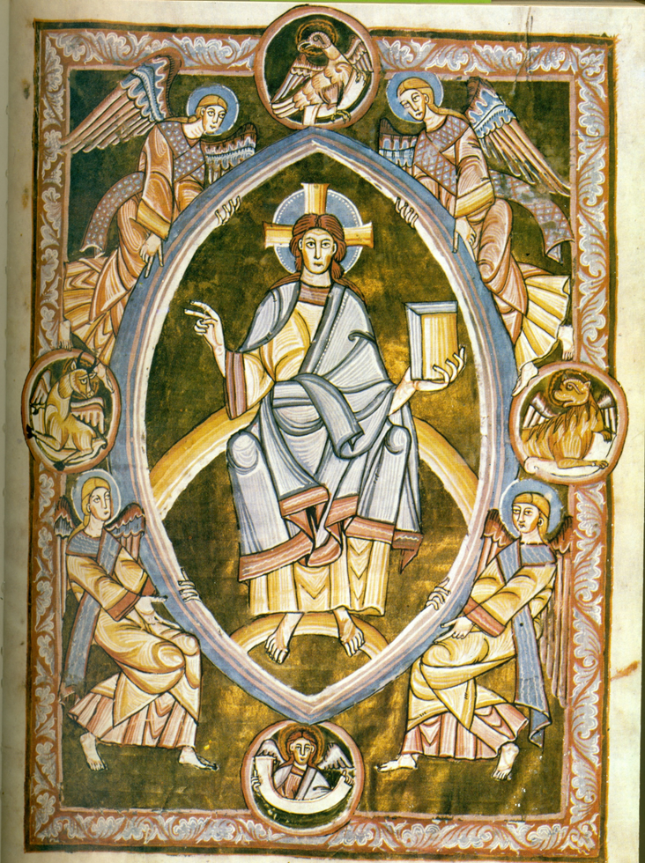
VII. Vývoj úcty ke svatým a jeho význam pro kulturu středověku
Vyšehradský kodex- korunovační evangelistář Vratislava II., 11. stol.

Slide 9
